Slide 1

PROGRAMAÇÃO
Atrações e Evento Técnico
11 a 15 de outubro | 2023

Slide 2


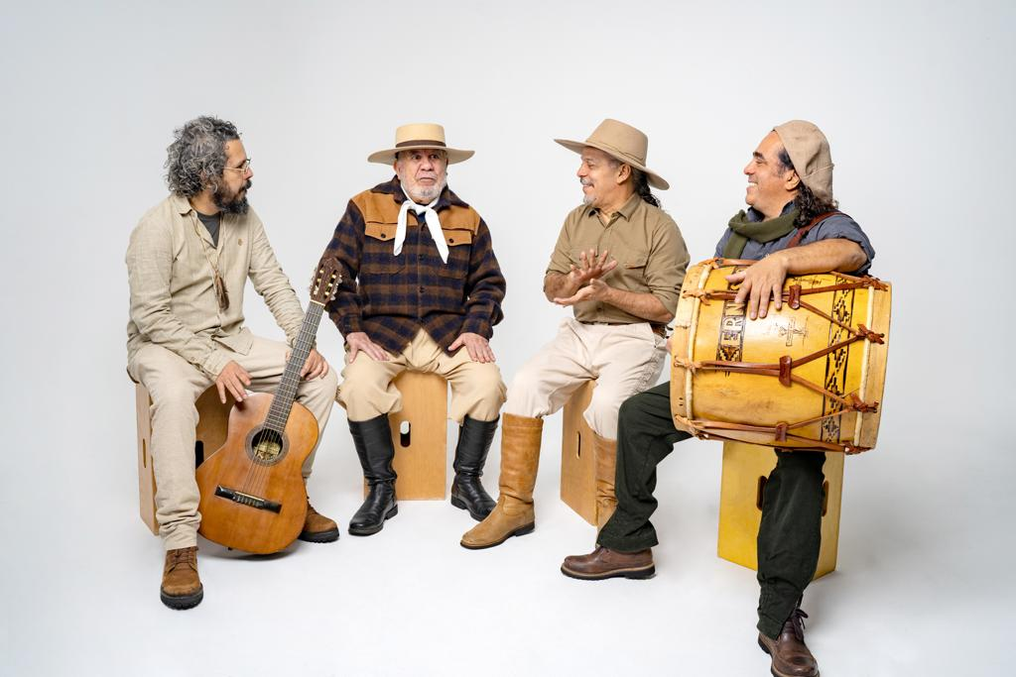






Quarta-feira 11/10
16:00 Assembleia AMVAT
e Encontro de Primeiras Damas
17:30 Orquestra de Santa Clara do Sul
18:00 Abertura Oficial
19:00 Samba de Moça
21:00 Os Fagundes

Slide 3
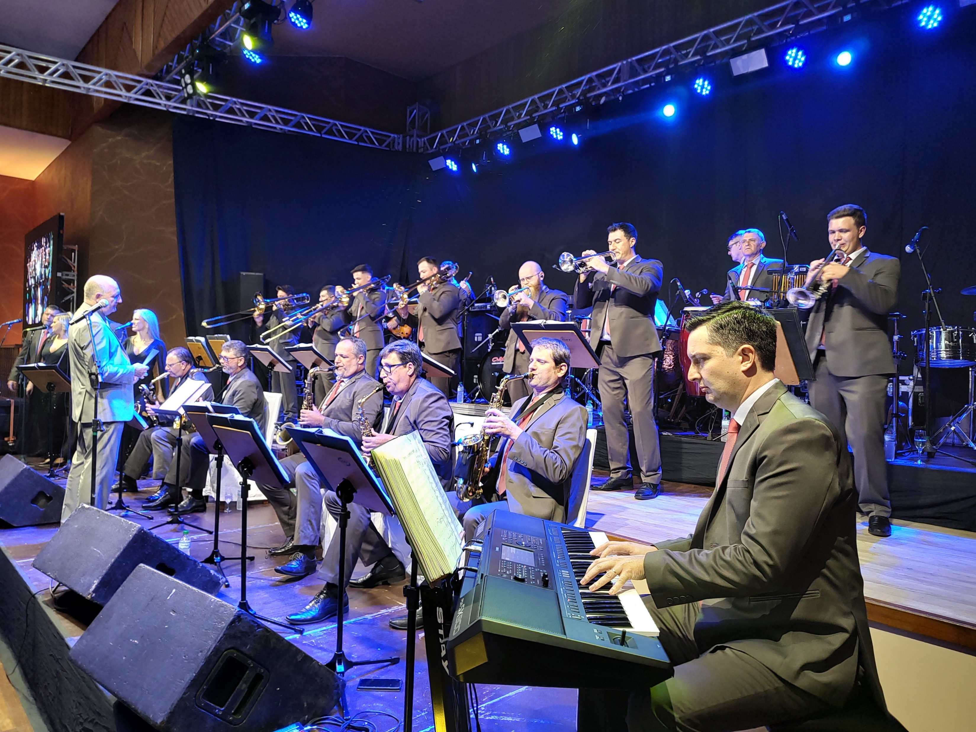
Quinta-feira 12/10
ia 12/10 - abertura 10:00 as 22:00Dia 13/10 abertura portões da feira as 14:00 as 22:00 Dia 14/10 abertura idem dia 13 Dia 15/10 abertura 10:00 as 18:00
Atividades com Escoteiros
10:30 Espetáculo Cirkou Trupe Arte Circense
11:30 Apresentação Grupo de Danças Alemãs
13:30 Teatro com Cães (Rudinho)
14:00 Encontro das Soberanas
15:30 Show com Luiza Barbosa
19:00 Orquestra de Teutônia
Acesso ao evento das 10:00 às 22:00

Slide 4

Sexta-feira 13/10
13/10 abertura portões da feira as 14:00 as 22:00 Dia 14/10 abertura idem dia 13 Dia 15/10 abertura 10:00 as 18:00
19:00 Banda Geração 80
21:00 Banda Rosas
Acesso ao evento das 14:00 às 22:00

Slide 5

Sábado 14/10
09:00 Assembleia AVAT
13:15 Apresentação Grupo de Danças Alemãs
14:00 Os Hermanos / Encontro 3° idade
19:00 Aleandro Santos
e banda Sertanejo Universitário
21:00 Leandro Mallmann
Dia 15/10 abertura 10:00 as 18:00
Acesso ao evento das 14:00 às 22:00

Slide 6

Domingo 15/10
10:00 Apresentação Escola de Música Pop
15:00 Festival Kids Infantil
17:00 Musical JM
DJ Maurinho
Acesso ao evento das 10:00 às 18:00

Slide 7
OFICINAS
Quinta-feira 12/10
Sábado 14/10
10:30 Paisagismo
11:30 Flores PANC
Flores na alimentação
13:00 Kokedama
14:00 Flores PANC
Flores na alimentação
10:15 Comprei uma flor!!!
E agora como cuidar?!
11:15 Manutenção de jardim
13:15 Orquídeas - Como cuidar!?
14:15 Jardim vertical e plantas interiores

Slide 8
SEMINÁRIO DE AGROECOLOGIA
SEMINÁRIO DE AGROECOLOGIA
Sexta-feira 13/10
09:30 Credenciamento / Coffee
10:00 Abertura - com participação de Bruna Eichler - Ave Cantadeira
10:30 “Panorama do consumo de orgânicos no Brasil e RS” - Cobi Cruz / Organis
11:00 “Projeto Flores Para Todos” - Diversificação de renda na propriedade
13:30 Painel “Políticas Públicas e Tecnologias para Produção Orgânica e
Desenvolvimento Sustentável”
14:30 Uso de tecnologia para eficiência na propriedade - Sebrae
15:00 Encerramento

Slide 9
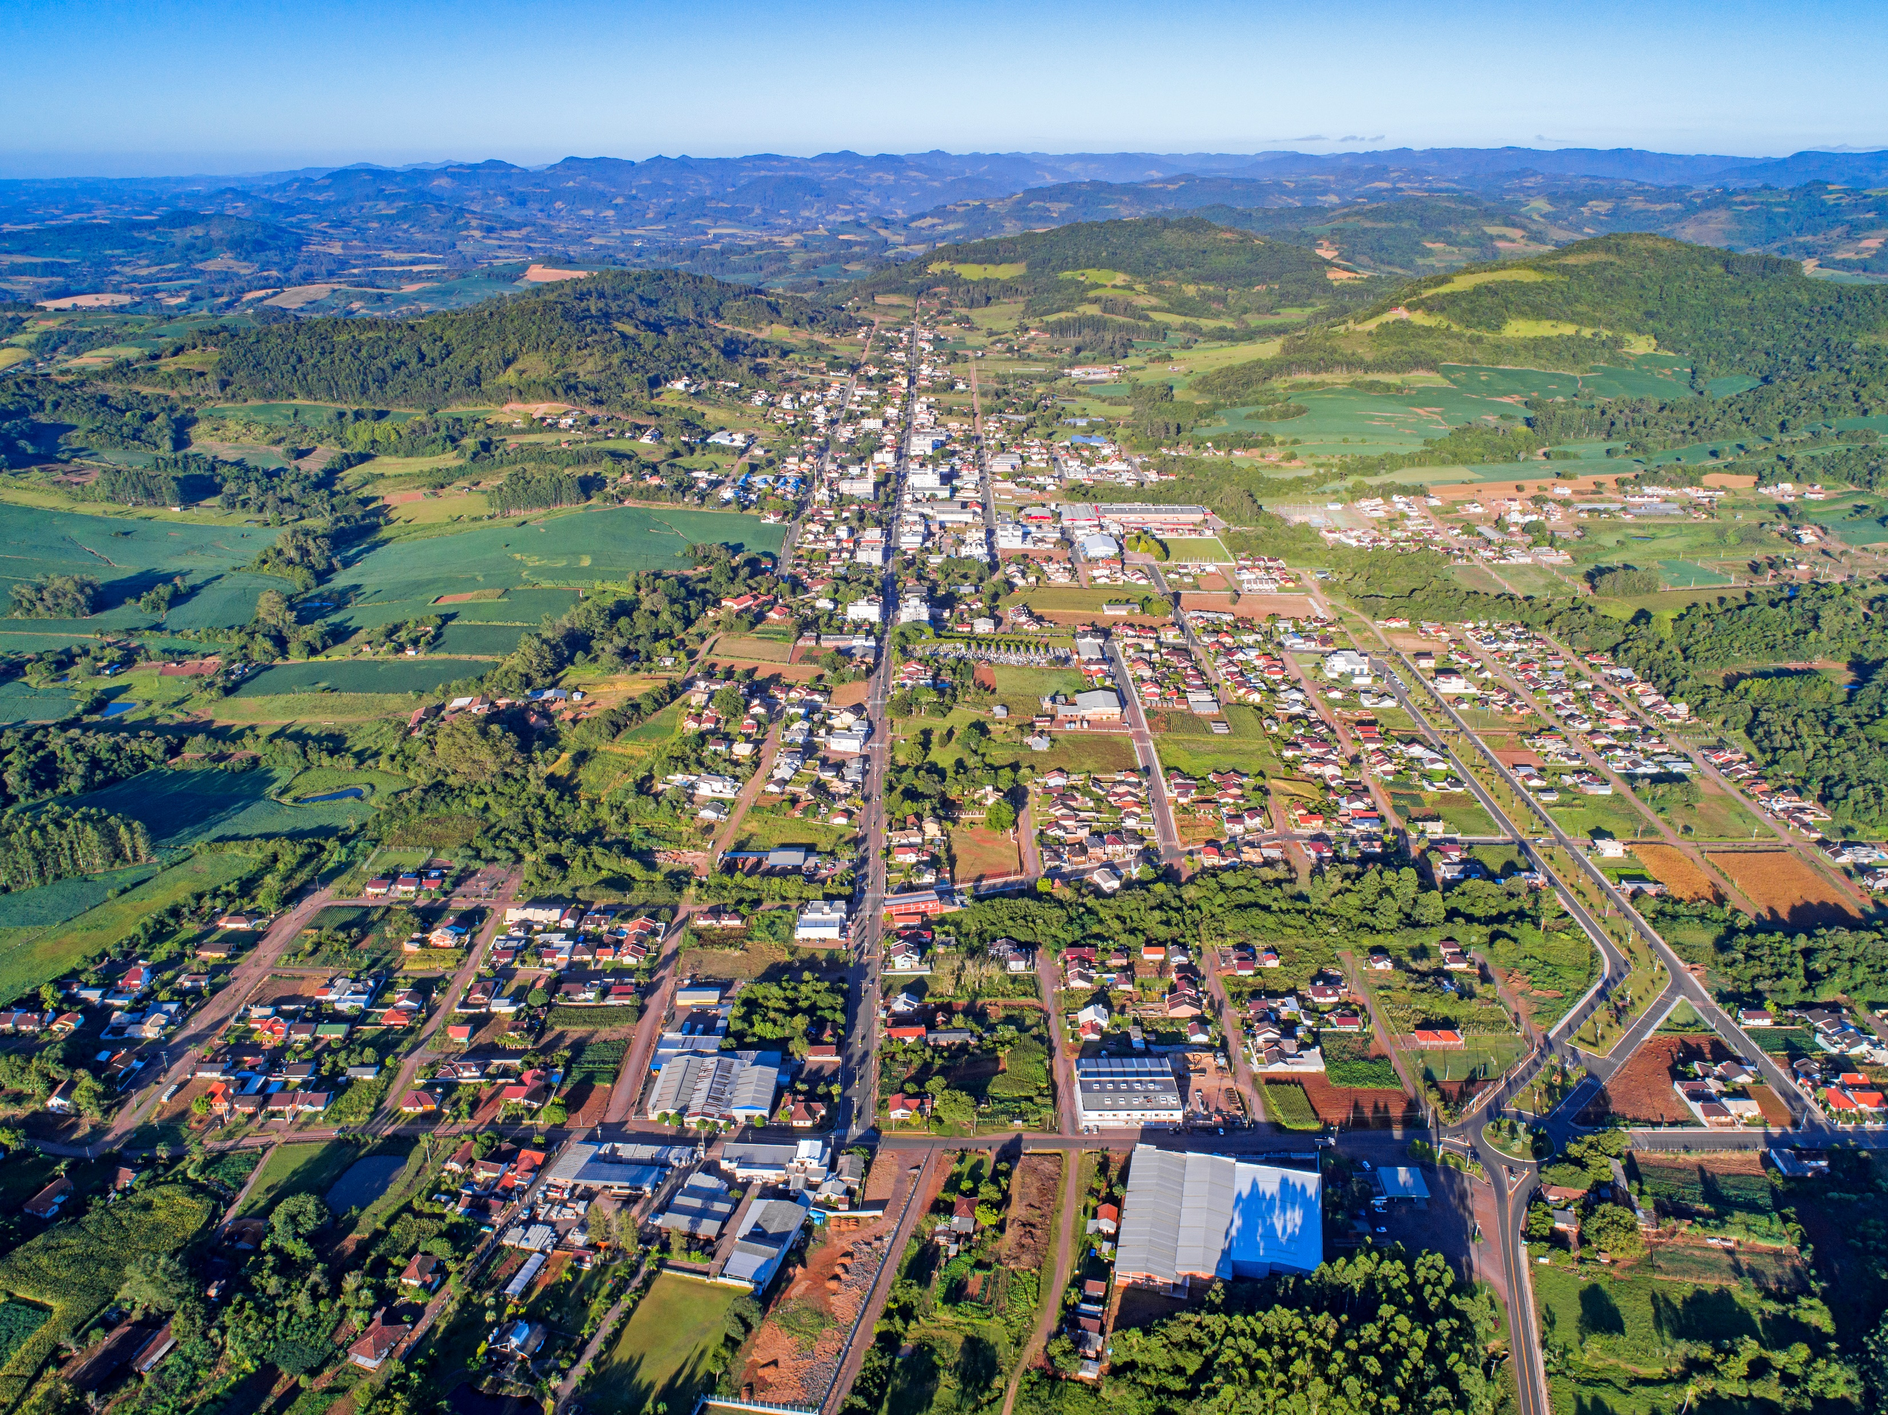
SEMINÁRIO REGIONAL DE TURISMO
Sexta-feira 13/10
08:30 Credenciamento / Coffee
09:00 Abertura Oficial
09:15 Santa Clara do Sul no Mapa do Turismo
10:00 Intervalo
10:05 Painel - Comportamento do Turista do RS
11:10 Inovação e Tecnologia no Turismo - SEBRAE
12:15 Almoço
14:00 Tour Panorâmico de Networking em Santa Clara do Sul
16:00 Encerramento

Slide 10


Patrocinadores

